Slide 1


Osnovna škola Bartola Kašića
Vinkovci
Erasmus+ 2020-2022
S.O.F.T. - Start Our Future Today
PODUZETNICI

Slide 2
Steve Jobs
Steve Paul Jobs rođen je 24. Veljače. 1955 u San Franciscu.
Roditelji su ga dali na posvojenje jer je majka smatrala da je premlada, ali je zahtjevala od budućih posvojitelja da mu daju priliku za dobar život.
Nakon završene osnovne škole, dolazi u Los Altos školovati se.
Zapošljava se u Atariju te se sve više zanima za tehnologiju.
Upoznao je Steva Woznaika koji mu je predlagao ideju o o novom osobnom računalu koje bi svima bilo pristupačno.
Počinju surađivati i 1. travnja 1976. godine osnivaju kompaniju „Apple Computer“.
I tako kroz godine rada postaju sve bolji I popularniji.
Preminuo je 5. listopada 2011. godine u 56. godini od zastoja disanja.

Slide 3
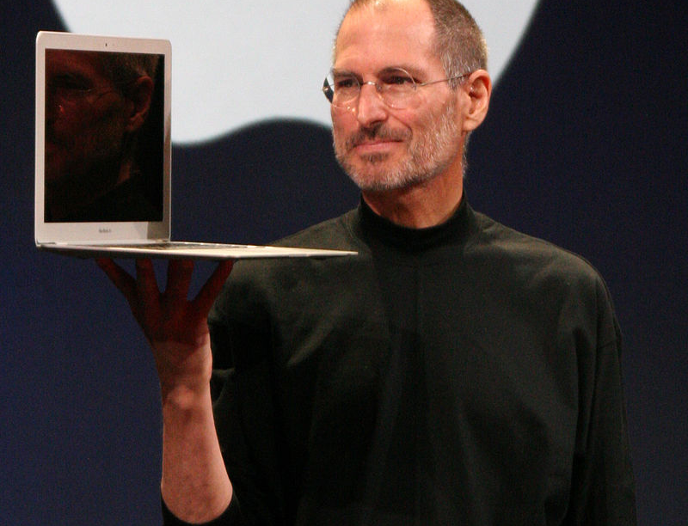
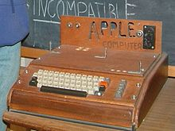
Prvi izum
Apple je 1976. bilo prvo računalo koje je razvio Steve Wozniak. a proizvodila ga je američka tvrtka Apple.
Brzina čitanja i upisivanja na kasetu bila je 1200 bit/s. Apple I je bio jednostavno računalo koje su si svi mogli priuštiti.

Slide 4
Mate Rimac
Mate Rimac rođen 1988. godine u Livnu, Bosna i Hercegovina.
Mate Rimac hrvatski je inovator, poduzetnik te osnivač i direktor tvrtki Rimac Automobili i Greyp Bikes.
Izražavo je svoje zanimacije za elektrotehniku i u srednjoj školi.
prvi patentirani izum Mate Rimac nazvan iGlove (zamjena za tipkovnicu i miš) 2006. godine osvojio je Zlatno Teslino jaje.
Godine 2009. Mate Rimac osnovao je tvrtku Rimac Automobili s naumom razvoja i proizvodnje najnaprednijih električnih sportskih automobila na svijetu.
Kroz godine podučavanje I razvoja tvrtka Rimac postaje sve bolja, a Mate 2017 dobiva nagradu za najboljeg poduzetnika.

Slide 5
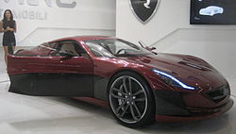
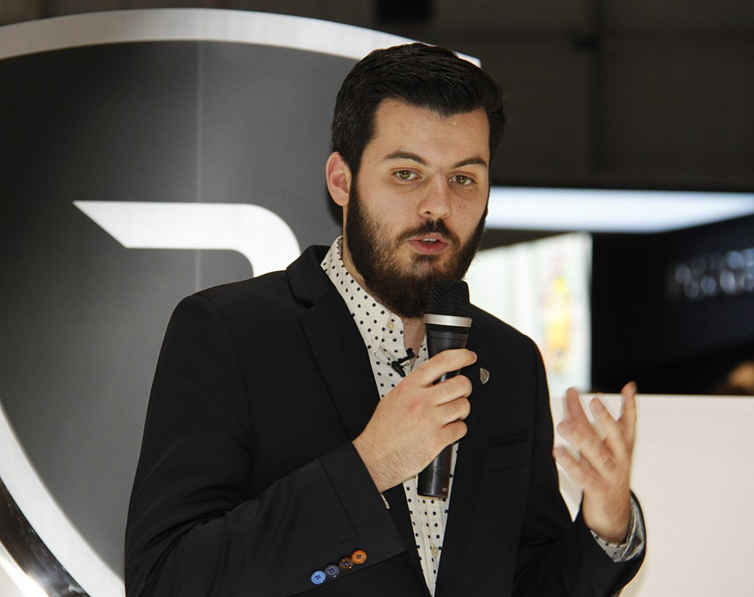
Prvi automobil
Concept_One je električni automobil hrvatske tvrtke Rimac Automobili iz Svete Nedelje kod Zagreba.
Prvi primjerak isporučen je u siječnju 2013. godine nepoznatom kupcu. Automobil je dovršen u četiri mjeseca, a cijena je nepoznata.

Slide 6
Bill Gates
Bil Gejts je jedan od najutjecajn-ih i najbogatijih ljudi na svetu.
Rođen je 1955. godine u Seattleu.
Od malena su ga zanimali kompjuteri.
S 13 godina napravio je svoj prvi kompjuterski program, a sa 14 godina je započeo svoju karijeru.
Odustao je od faksa i pokrenuo s prijateljom firmu pod nazivom Majkrosoft koja se bavila proizvodnjom softvera personalnih računara.
Bio je u suradnji s kompanijom MITS, nakon nekog vremena prekinili su suradnju jer su smatrali da nisu dobili dovoljno novaca.
Osnovao je kompaniju Korbis koja se bavi digitalnim slikama.
U veljači 2014. godine je dao ostavku na mjesto predsednika Majkrosofta.

Slide 7
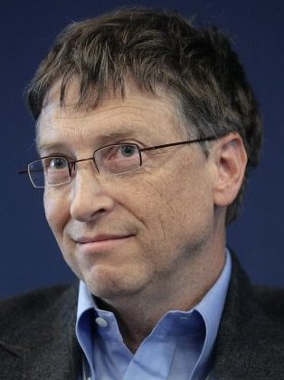

Izum
Microsoft je američka softverska tvrtka. Osnovali su je 1975. godine Bill Gates i Paul Allen. Osnovna djelatnost tvrtke je razvoj osnovnog računalnog softvera poput operacijskih sustava, razvojnih alata, uredskih programa. baza podataka.

Slide 8
Elon Musk
Elon Reeve Musk rođen je 28. Lipnja 1971 godine u južnoj Africi.
Osnivač je, glavni izvršni direktor i glavni tehnološki suradnik SpaceX-a suosnivač, investitor, izvršni direktor i arhitekt proizvoda Tesla Inc. supredsjedatelj OpenAI osnivač i glavni izvršni direktor Neuralink-a i osnivač The Boring Company. Musk je također suosnivač i bivši predsjednik SolarCity-ja, suosnivač Zipa i osnivač X.com, koji se spojio s Confinity i uzeo ime PayPal
Njegovi ciljevi uključuje smanjenje globalnog zatopljenja kroz održivu proizvodnju i potrošnju energije i smanjenje "rizika ljudskog istrebljenja" širenjem ljudske rase na druge planete, uspostavom ljudske kolonije na Marsu.
Muskovo se bogatstvo procjenjuje na 20,8 milijardi dolara, čime je u 2017. prema "Forbes 400" postao 21. najbogatija osoba u SAD-u

Slide 9
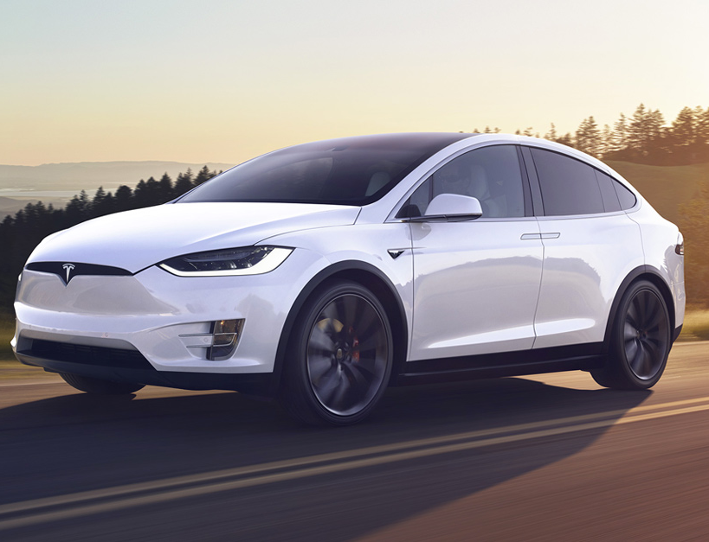
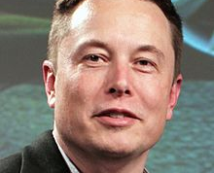
Izumi
Elon Musk je 22,25% vlasnik kompanije Tesla.
Tesla američka je automobilistička tvrtka sa sjedištem u Palo Altu, savezna država Kalifornija koja proizvodi električne automobile.
Tesla Motors auto kuća na Santa Monica bulevaru u Los Angelesu, Kalifornija
Tvrtka je osnovana 1. srpnja 2003. godine. Ime je dobila po znanstveniku Nikoli Tesli. Najveći investitori su: Elon Musk, Sergey Brin, Larry Page i Jeff Skoll.

Slide 10
Larry Page
Larry Page rodio se 26. ožujka 1973. godine u East Lansingu.
On je je američki informatičar i poduzetnik.
Zajedno sa Sergeyom Brinom je osnivač kompanije Google.
Page je bio Generalni direktor Googlea od 1997. do 2001. i ponovo od 2011. do 2015. Od 2015. do 2019., bio je menađment Alphabet Inc.-a
Od 2020. njegovo lično bogatstvo se procjenjuje na 78,1 milijardu dolara.

Slide 11
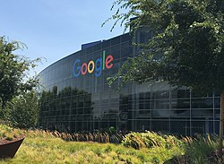
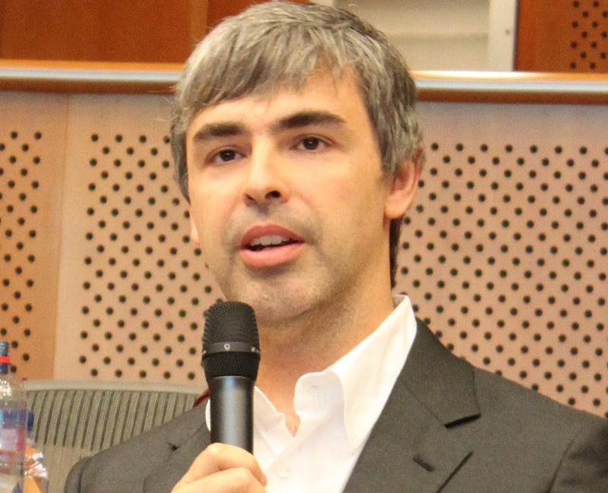
Izum
Google je američka multinacionalna korporacija specijalizirana u internetski servisima i proizvodima, koji uključuju internetske reklamne tehnologije, pretragu, internetsko skladištenje i softver, dok se veći dio profita ostvaruje preko AdWordsa.

Slide 12
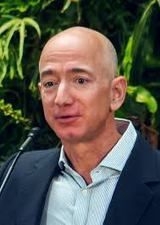
Jeff Bezos
-Generalni direktor, Amazon.com
Jeffrey Preston Bezos američki je internetski poduzetnik, industrijalac, vlasnik medija i investitor. osnivač, izvršni direktor i predsjednik multinacionalne tehnološke tvrtke Amazon.
Bezos je najbogatija osoba na svijetu od 2017. godine i proglašen je "najbogatijim čovjekom u modernoj povijesti" Prema Forbesu , on je prva osoba u povijesti koja ima neto vrijednost veću od 200 milijardi dolara.

Slide 13

- Bezos je rođen u Albuquerqueu , odrastao u
Houstonu i kasnije u Miamiju
- Diplomirao je na Sveučilištu Princeton 1986. godine.
- Diplomirao je elektrotehniku ​​i računarstvo.
- Radio je na Wall Streetu od 1986. do početka 1994.
-Bezos je osnovao Amazon 1994. godine

Slide 14
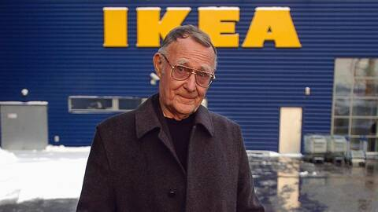
Ingvar Kamprad
- švedski industrijalac, osnivač međunarodne tvrtke IKEA,
- bio je jedan od najbogatijih ljudi na svijetu.
- Kao dječak počeo je prvo prodavati šibice ,ribu, božićne ukrase, olovke i dr.
- U 17. godini, osnovao je IKEA-u 1943.

Slide 15
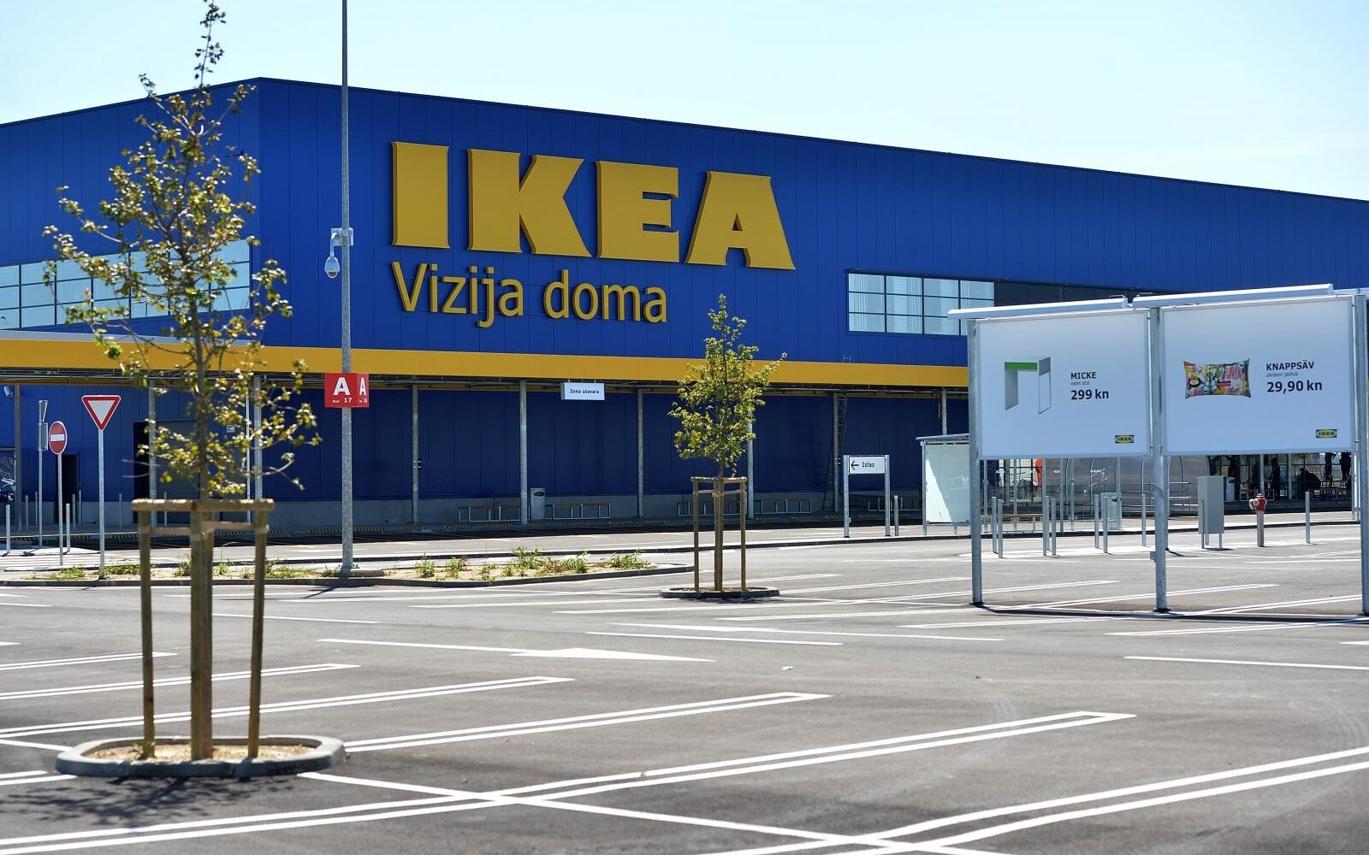
IKEA je počela kao malo poduzeće za prodaju robe poštom
- od 1948. počela je prodavaja namještaja
- prvi prodajni centar Möbel-IKĖA (danas IKEA Museum) osnovao je 1958.
- 1960-ih počeo je širenje u Skandinaviji, a 1970-ih i 1980-ih u Europi i u svijetu.
- 1982. utemeljena humanitarnazaklada (Stichting INGKA Foundation

Slide 16

Izradile: Klara Šorli,
Matea Lukenda

